Slide 1

Data Description
Séance 1
M. Kachour

Slide 2
Terminologie
Population est dite finie si nous pouvons déterminer le nombre exact de ses individus (sinon elle est dite infinie)
Individu (un élément de la population)
Population : un ensemble d’éléments partageant une ou plusieurs caractéristiques qui servent a les regrouper

Slide 3
Note

Slide 4
Terminologie
Une population est finie si le nombre de ses individus est fini.
Une population est infinie si nous ne pouvons pas déterminer le nombre « exact » de ses individus.

Slide 5
Note

Slide 6
Terminologie
Population | Finie | Infinie
Les étudiants de l’ESSCA en première année pour la promotion 2020
Les voitures qui passent à un carrefour entre 10h et 15h

Slide 7
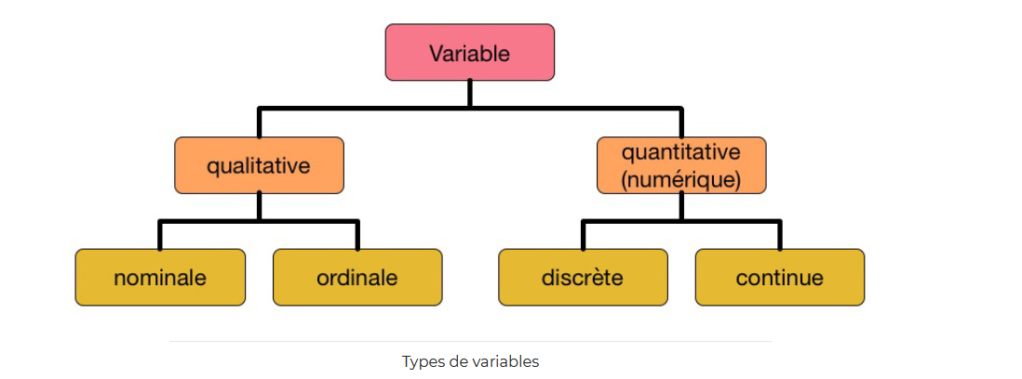
Terminologie

Slide 8
Note

Slide 9
Exemples
Trouver la nature des variables ci-dessous :
La couleur des cheveux des clients d’un salon de coiffure →
Le niveau de satisfaction des clients d’un opérateur téléphonique →
Le nombre de personnes dans les foyers Parisiens →
Le temps « exact » d’attente au téléphone des clients avant d’être pris en charge par le service technique d’un fournisseur internet →

Slide 10
Note

Slide 11
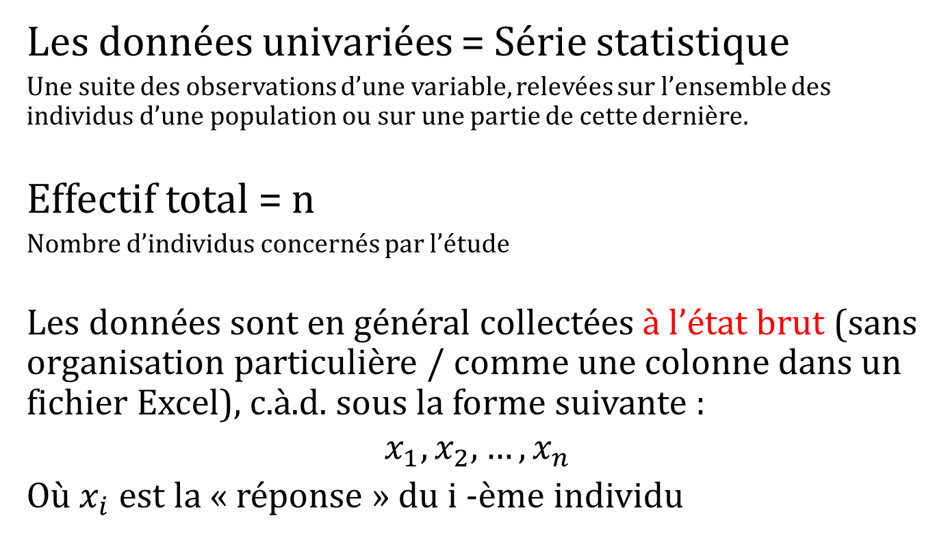
Représentation des données
Les données univariées = Série statistique
Une suite des observations d’une variable, relevées sur l’ensemble des individus d’une population ou sur une partie de cette dernière.
Effectif total = n
Nombre d’individus concernés par l’étude
Les données sont en général collectées à l’état brut (sans organisation particulière / comme une colonne dans un fichier Excel), c.à.d. sous la forme suivante :
$$x_{1}, x_{2}, …, x_{n}$$
Où $x_{i}$ est la « réponse » du i -ème individu

Slide 12
Note

Slide 13
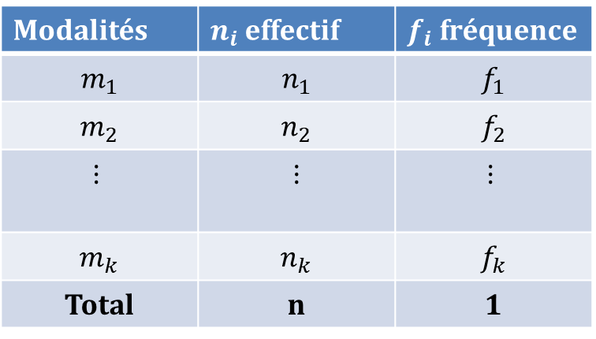
Synthèse par tableau
Une modalité est une catégorie des réponses obtenues / observées
Il existe k modalités, où k est un entier compris entre 1 et n
Les modalités sont rangées par ordre croissant. Sauf pour les variables qualitatives nominale (pas d’ordre pour les modalités)
Modalités | $n_{i}$ effectif | $f_{i}$ fréquence
$m_{1}$ | $n_{1}$ | $f_{1}$
$m_{2}$ | $n_{2}$ | $f_{2}$
$$⋮$$ | $$⋮$$ | $$⋮$$
$m_{k}$ | $n_{k}$ | $f_{k}$
Total | n | 1

Slide 14
Note

Slide 15
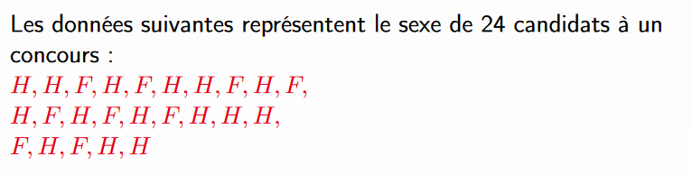
Exemple 1
Variable qualitative nominale
Sexe | Nombre de candidats | Fréquence
Total | 24 | 1

Slide 16
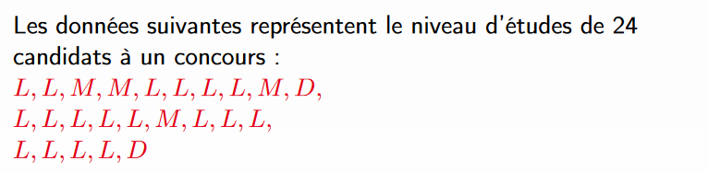
Exemple 2
Variable qualitative ordinale
Niveau d’étude | Nombre de candidats | Fréquence
Total | 24 | 1

Slide 17
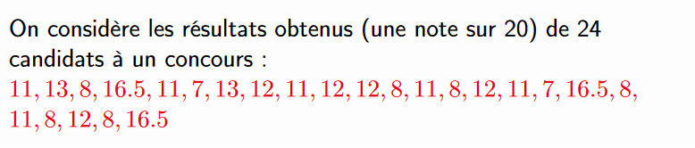
Exemple 3
Variable quantitative discrète
Note | Nombre de candidats
Total | 24

Slide 18

Synthèse des données d’une variable continue
La synthèse par tableau des données (observées à l’état brut) d’une variable continue révèle le nombre des modalités est presque égal à l’effectif total, i.e. $k ≈n$
Les observations sont presque toutes distinctes
A ce stade, la synthèse par tableau n’apporte aucune valeur ajoutée !!!

Slide 19
Note

Slide 20
Synthèse des données d’une variable continue
Solution →
Découpage / Regroupement des données dans des classes / intervalles
Découpage via des méthodes / outils mathématiques
Découpage basé sur des classes prédéfinies / imposées (par la problématique traitée et/ou par des informations préalables concernant cette problématique)

Slide 21
Note

Slide 22


Exemple
Synthèse des données d’une variable continue
Salaire net | Nombre de candidats
Total | 24
Nous avons décidé de synthétiser les données en fonction des modalités ci-dessous

Slide 23
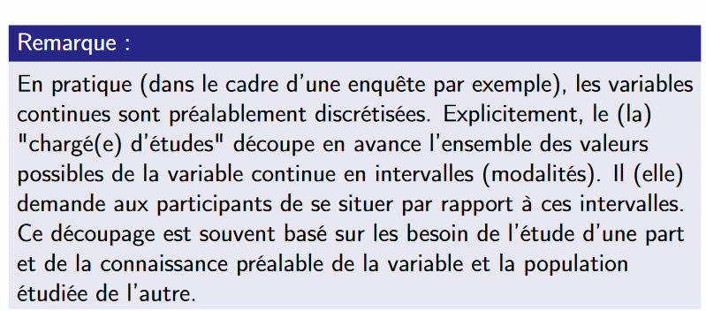
Variable continue
Les données « discrétisées » (en amont)

Slide 24
Note

Slide 25
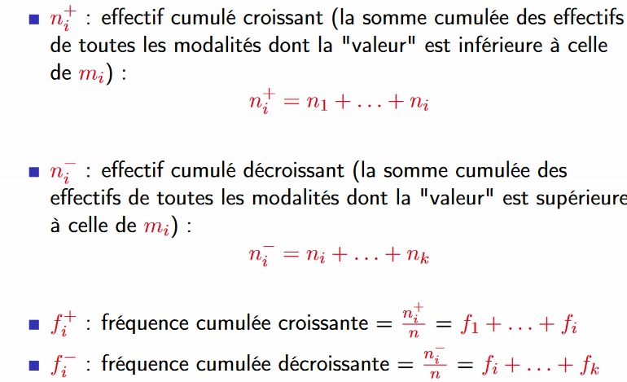
Opérations

Slide 26
Note

Slide 27


Application – Retour aux exemples
Calculer $n_{i}^{+}$, $f_{i}^{+}$, $n_{i}^{−}$, et $f_{i}^{−}$ des données présentées dans le tableau ci-dessous :

Slide 28
Note

Slide 29
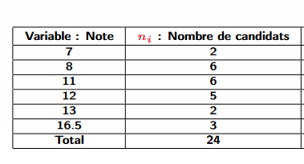
Application – Retour aux exemples
Calculer $n_{i}^{+}$, $f_{i}^{+}$, $n_{i}^{−}$, et $f_{i}^{−}$ des données présentées dans le tableau ci-dessous :

Slide 30
Note

Slide 31
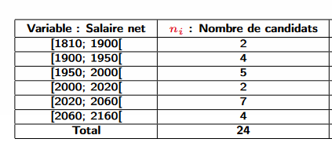
Application – Retour aux exemples
Calculer $n_{i}^{+}$, $f_{i}^{+}$, $n_{i}^{−}$, et $f_{i}^{−}$ des données présentées dans le tableau ci-dessous :

Slide 32
Note

Slide 33
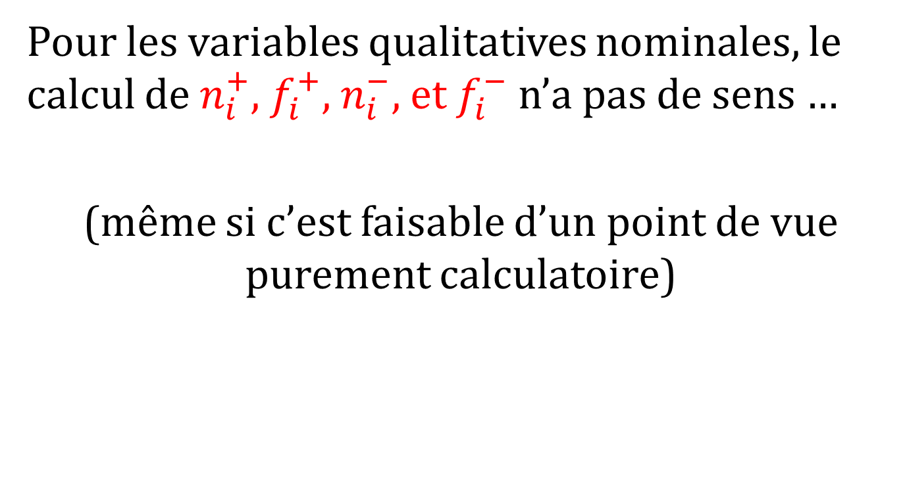
Remarque
Pour les variables qualitatives nominales, le calcul de $n_{i}^{+}$, $f_{i}^{+}$, $n_{i}^{−}$, et $f_{i}^{−}$ n’a pas de sens …
(même si c’est faisable d’un point de vue purement calculatoire)

Slide 34
Note

